Slide 1
KELOMPOK 5 :
Mufti Dishanur Ghifari (24060118130090)
Tryo Irtadlo (24060118130128)
Yudha Kusuma Triatmaja (24060118130144)
Ilham Padlilah Ali (24060118140058)

Slide 2
IMPLEMENTASI / PROBLEM SOLVING
WINDOWS
01
Sejarah Singkat Windows hingga Windows 8
02
Manajemen Memory pada Windows
03
Proses dan Threads pada Windows

Slide 3
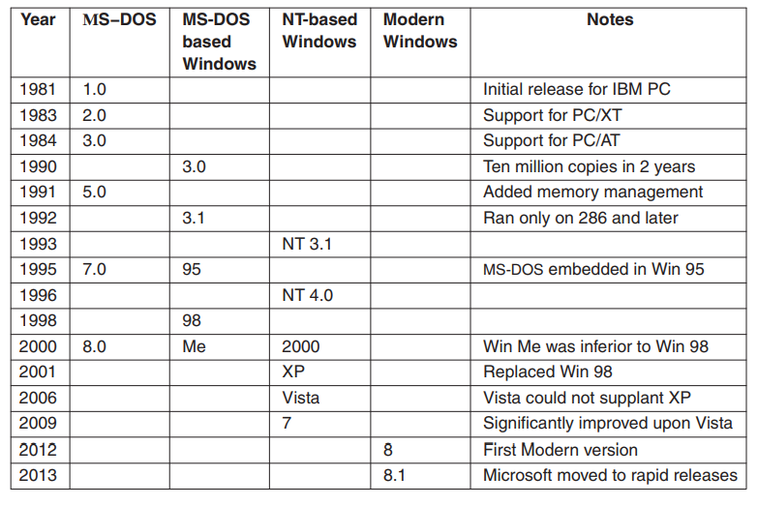
Sejarah Singkat Windows hingga Windows 8

Slide 4
Implementasi Manajemen Memory pada
Windows

Slide 5
Page-Fault Handling
Cara mengatasi Page-Fault adalah :
Mengecek tabel internal (biasanya tersimpan dalam PCB) untuk menentukan bit referensi valid atau invalid
Jika referensi invalid, maka proses dihentikan, jika valid tapi proses belum dikenali maka page tersebut akan dikenali kemudian cari frame kosong
Dilakukan penjadwalan operasi disk untuk membaca page yang diinginkan ke lokasi frame yang baru
Jika pembacaan disk sudah selesai, maka internal table diperbaiki (ubah validation bit menjadi “1” yang berarti page telah ada di memori)
Ulangi instruksinya dari awal

Slide 6
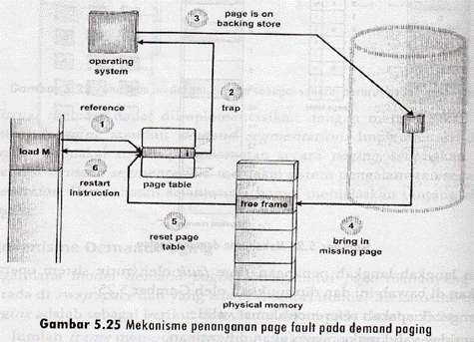

Slide 7
2. The Page Replacement Algorithm
Page Replacement diperlukan pada saat dimana proses dieksekusi perlu frame bebas tambahan tetapi tidak tersedia frame bebas.
Selama jumlah frame meningkat, maka jumlah page fault akan menurun. Peningkatan jumlah frame dapat terjadi jika memori fisik diperbesar.
Tujuan Algoritma Page Replacement adalah untuk mendapatkan page fault terendah.
Pemilihan algoritma yang kurang tepat dapat menyebabkan peningkatan tingkat page fault sehingga proses akan berjalan lambat.

Slide 8
Ada beberapa Algoritma Page Replacement :
a. Algoritma FIFO
b. Algoritma Optimal
c. Algoritma LRU
d. Algoritma Clock

Slide 9
Algoritma FIFO:
Merupakan algoritma yang paling sederhana
Jika ada suatu page yang akan ditempatkan, maka posisi page yang paling lama yang akan digantikan
01
Algoritma Optimal
Mengganti page yang tidak digunakan dalam waktu dekat
Mempunyai rata-rata page fault terendah
Algoritma ini sulit diimplementasikan
02
03
Algoritma LRU (Least Recently Use)
Merupakan perpaduan dari FIFO dan optimal
Page yang diganti adalah page yang telah lama tidak digunakan
Algoritma Clock
Algoritma Clock menggunakan prinsip Second-Chance tapi dengan antrian yang berbentuk melingkar
Pada antrian ini terdapat pointer yang menunjuk ke halaman yang paling lama berada di antrian.
04

Slide 10
Proses dan Threads pada Windows

Slide 11
P
R
O S
E
S
PROSES
Definisi :
Proses adalah sebuah program yang sedang dieksekusi. Sedangkan program adalah kumpulan instruksi yang ditulis ke dalam bahasa yang dimengerti sistem operasi. Sebuah proses membutuhkan sejumlah sumber daya untuk menyelesaikan tugasnya. Sumber daya tersebut dapat berupa CPU time, alamat memori, berkas-berkas, dan perangkat-perangkat I/O. Sistem operasi mengalokasikan sumberdaya-sumberdaya tersebut saat proses itu diciptakan atau sedang diproses/dijalankan. Ketika proses tersebut berhenti dijalankan, sistem operasi akan mengambil kembali semua sumber daya agar bisa digunakan kembali oleh proses lainnya.

Slide 12
P
R
O S
E
S
Penjadwalan Pada Windows
Sistem operasi bertugas untuk melakukan manajemen proses. Sebagian besar pekerjaan dari sistem operasi berhubungan dengan proses.Sejak penciptaan hingga penjadwalan proses, merupakan tanggung jawab dari sistem operasi.
Sistem operasi modern(saat sekarang) sudah mendukung adanya multitasking dan multithreading. Windows merupakan salah satu sistem operasi yang mendukung sistem multitasking. Setiap proses dalam windows memiliki minimal satu buah thread didalamnya. Bagian pertama akan menjelaskan thread secara umum dan pada bagian kedua akan dijelaskan pembuatan, penjadwalan dan sinkronisasi thread pada windows.

Slide 13
T
H
R
E
A
D
B. THREAD
Definisi :
Threads dapat didefenisikan sebagai suatu entitas dari process, yang mana waktu eksekusinya dijadwalkan oleh sistem operasi. Komponen utama threads adalah thread ID, program counter, set register dan stack. Jenis threads ada 2 yaitu : Kernel Threads dan User Threads. Kernel threads merupakan threads yang dicipatakan dan berjalan pada kernel level. Penjadwalan dan manajemen dilakukan oleh kernel pada kernel level. User threads merupakan threads yang berjalan pada user level. Pengaturan dan penjadwalan dari threads ini sepenuhnya dilakukan pada user level tanpa campur tangan dari kernel level.

Slide 14
T
H
R
E
A
D
Penjadwalan Thread Pada Windows
Jumlah thread yang dibuat oleh process dapat lebih dari satu. Thread–thread yang dibuat oleh process harus dapat dijalankan sesuai dengan kebutuhan process tersebut. Tugas sistem operasi untuk mengatur dan melakukan penjadwalan agar thread – thread yang dibutuhkan mendapat waktu yang cukup untuk dieksekusi oleh CPU.Windows dalam melakukan penjadwalan threadmemakai pendekatan. Hal ini dimaksudkan untuk memenuhi persyaratan desain berikut untuk sistem multimode:
1. Memberikan preferensi untuk pekerjaan pendek.
2. Memberikan preferensi ke I / O proses terikat.
3. Cepat menetapkan sifat proses dan jadwal proses yang sesuai.

Slide 15
Terimakasih

